Slide 1
Готовность ребенка к школе
Подготовили
учитель-логопед Цишковская Н.П.
педагог-психолог
Лукьянова И.Б.

Slide 2
Готовность к школе
1. Физиологическая
2.Психологическая:
Мотивационная
Коммуникативная
Волевая
Интеллектуальная
Речевая.

Slide 3
Физиологическая готовность_____
1. Рост, вес, общее состояние здоровья;
2.Анатомо-физиологическая перестройка организма;
3.Качественные и структурные изменения головного мозга;
4.Изменения в протекании нервных процессов;
формирование волевых качеств, необходимых
будущему школьнику

Slide 4
Слабые стороны в физиологической готовности
Быстрое истощение запаса энергии;
Опасность искривления позвоночника;
Искривление костей руки;
Строгое соблюдение режима дня;
Дозированные нагрузки;
Профилактика сколиоза

Slide 5
Мотивационная (личностная) готовность
внутренняя внешняя
ребёнок хочет идти в школу, у ребёнка появится
потому что там интересно ранец, тетради, учебни-
(он хочет много узнать) ки и т.д.
социальная позиция школьника

Slide 6
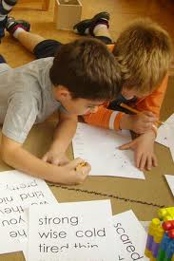
Коммуникативная готовность
общение со взрослыми общение со сверстниками
уметь общаться со - уметь договариваться;
взрослым собесед- - уметь кооперироваться;
ником - спокойно чувствовать
(осознание контекста себя в условиях конку-
общения) ренции

Slide 7
Эмоционально- волевая готовность.
ребенок способен поставить цель;
принять решение;
наметить план действия, исполнить его;
проявить определенные усилия в случае преодоления препятствия;
оценить результат своего действия
формируются поступки

Slide 8
Интеллектуальная готовность ребенка к школе
*запас конкретных знаний,
* понимание основных закономерностей.
К 6-7 годам ребенок должен знать свой адрес, название города, где он живет; знать имена и отчества своих родных и близких, кем и где они работают; хорошо ориентироваться во временах года, их последовательности и основных признаках; знать месяцы, дни недели; различать основные виды деревьев, цветов, животных. Он должен ориентироваться во времени, пространстве и ближайшем социальном окружении.

Slide 9
Речевая готовность
уметь общаться в диалоге,
уметь задавать вопросы,
отвечать на вопросы,
иметь навык пересказа
обладать довольно обширным словарем,
обладать основами грамматического строя речи,
обладать связным высказыванием,
обладать элементами монологической речи
чистота произношения

Slide 10
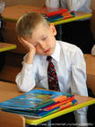
В чем проявляется
неподготовленность
к школьному обучению?
Неподготовленный к школе ребенок не
может сосредоточиться на уроке, часто отвлекается, не может включиться в общий режим работы класса. Он проявляет мало инициативы, тяготеет к шаблонным действиям и решениям, у него возникают затруднения в общении с взрослыми и сверстниками по поводу учебных задач.
Даже не все 7-летки готовы в этом смысле к школе, хотя они могут уметь читать, писать и считать, не говоря уже о 6-летках.
«Быть готовым к школе – не значит
уметь читать, писать и считать.
Быть готовым к школе – значит
быть готовым всему этому
научиться.»
( Венгер Л.А.)

Slide 11
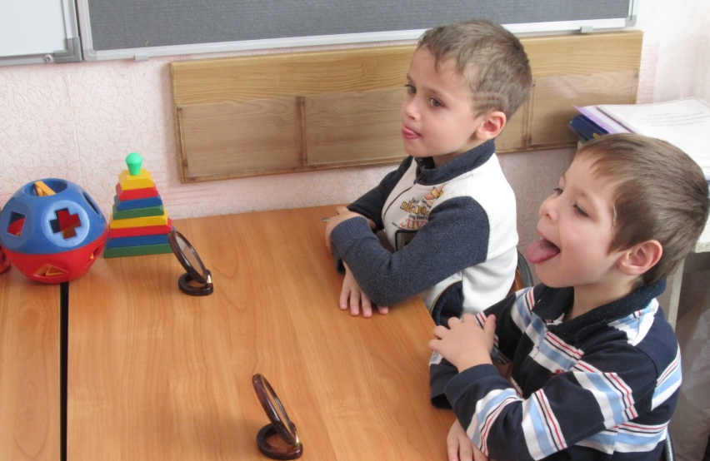
Рекомендации логопеда
Речь – это канал развития
интеллекта. Чем раньше
будет усвоен язык, тем
легче и полнее будут
усвоены знания.
Н.И. Жинкин
У будущего первоклассника должны быть усвоены все звуки русского языка.
Если у Вашего ребёнка есть дефекты речи обратитесь за помощью к логопеду. Выполняйте чётко советы и рекомендации, предложенные данным специалистом.
Любые нарушения звукопроизношения ведут к образованию специфических ошибок на письме. Это замена букв, искажения, пропуски и др.

Slide 12
Во избежание таких ошибок играйте с ребёнком в игры на определение звука в слове, считайте количество звуков в слове. Очень полезно разгадывать кроссворды, ребусы, шарады.
4. Для уроков письма необходима хорошо развитая мелкая моторика рук. Приучайте ребёнка к домашнему труду, развивайте навыки самообслуживания. Чаще давайте в руки ножницы, иголку, пластилин. Посещайте кружки бумагопластики и бисероплетения.
5. Если у Вашего ребёнка плохая память, он невнимателен, рассеян, если наблюдаются какие – либо нервные беспокойства, энурез, необходимо обязательное лечение и консультация детского невролога.
6. Развивайте речь ребёнка! На кухне покажите и проговорите всю посуду, в огороде – овощи, в лесу – деревья, кустарники, цветы и грибы. Сравнивайте между собой предметы по вкусу, размеру, предназначению, запаху.

Slide 13
Готовность родителей
-все время поддерживать ребенка;
- научиться сопереживать с ребёнком тяжёлые моменты;
- удержаться от замечаний и претензий;
-относится к ребёнку крайне деликатно;
-много разговаривать, искренне интересоваться мыслями маленького школьника, его чувствами, а не только тем, сделал ли он уроки и что ел на обед;
- относится с уважением к педагогу
все сложности ребенок сможет преодолеть достаточно быстро и легко

Slide 14
Памятка родителям
Как строить отношения с учителем
Относитесь всегда к учителю уважительно, особенно проявляйте это в присутствии своих детей, не говорите резко об ошибках педагогов, хотя они склонны ошибаться, как и все люди. Не сравнивайте предыдущего учителя с настоящим.
Цените желание учителя сообщить Вам что-то новое и важное о ребенке.
Не забывайте, что до 95% педагогов - женщины, а они требуют деликатности, сдержанности и внимания.
Постарайтесь увидеть в учителе своего союзника, понять его озабоченность делами Вашего ребенка, разделяйте степень высокой ответственности, которую он несет на себе.
Терпеливо выслушивайте педагога, не стесняйтесь и не бойтесь задавать любые вопросы, чтобы исключить недомолвки и неясности. Чем больше Вы будете знать, тем легче будет общаться.

Slide 15
Не сердитесь, если в речи педагога уловите поучительный тон: это профессиональная привычка многих людей, работающих с детьми.
Не избегайте общения с педагогом, даже если он Вам не очень нравится, чаще пользуйтесь телефоном, проявляйте инициативу в установлении контакта.
Конструктивно принимайте критику в свой адрес: в ней всегда есть моменты, которые обязательно нужно принять к сведению. Если содержание критических замечаний остается прежним, задумайтесь, почему нет изменений.
Не давайте воли эмоциям: когда чувствуете, что их трудно контролировать, представьте себя на месте учителя.
Если у Вас возникают трудности в воспитании ребенка, скажите об этом педагогу: вместе будет легче.

Slide 16
Памятка родителям от ребёнка
Любите меня и не забывайте выражать свою любовь (взглядом, улыбкой, прикосновением).
Любите меня просто за то, что я есть, и я стану еще лучше.
Не бойтесь проявлять твердость по отношению ко мне, особенно это касается ваших родительских требований. Я должен знать границы дозволенного.
Не сравнивайте меня с другими. Я имею право быть другим и я единственный такой на всей земле.
Я очень вас люблю и всегда хочу быть любимым вами. Поэтому не огорчайтесь, когда я раздражаюсь и злюсь на вас, когда капризничаю или кричу. Это пройдет. Мои чувства, как и ваши, не вечны. Возможно, я хочу, чтобы вы больше обращали на меня внимания.
Никогда не обзывайте меня. Это больно ранит меня, тогда рушатся все мои надежды и я не верю в себя.

Slide 17
Дайте мне право на ошибку и не заставляйте меня считать, что мои ошибки - преступления. Всем люди могут ошибаться. Никто не совершенен.
Найдите время и выслушайте меня. Иногда мне хочется рассказать о себе и моих проблемах.
Не вызывайте у меня чувство вины и не говорите: "Из-за тебя в моей жизни ничего не складывается!" Ведь я не отвечаю за проблемы взрослых.
Помните, что я многому учусь у вас и хочу быть похожим на вас.
Будьте готовы воспринимать меня как личность, отдельную от вас и не похожею на вас.
Представляйте требования, которые соответствуют моему возрасту.
Не делайте мне замечаний в присутствии других людей.
Заботьтесь обо мне!

Slide 18
Спасибо за внимание!

